Slide 1
Музыкально-поэтический мир сказок А.С. Пушкина

Slide 2
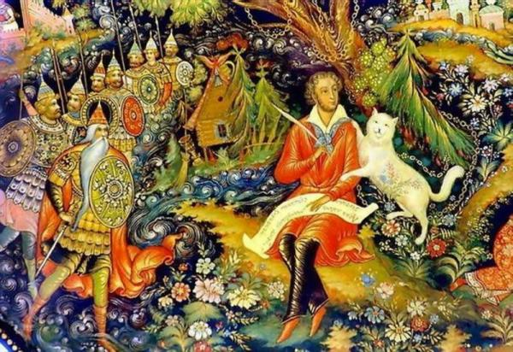
« Руслан и Людмила»
У лукоморья дуб зеленый;
Златая цепь на дубе том:
И днем и ночью кот ученый
Всё ходит по цепи кругом
В. Ходош «Добрая сказка» Исп. Королев Паша,Скворцова Вика и Шлыкова О.В.

Slide 3
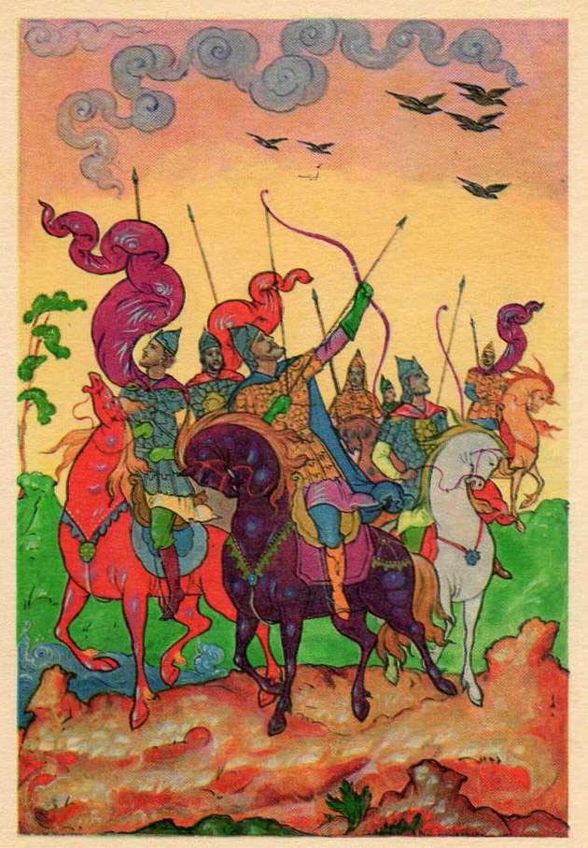
«Сказка о мёртвой царевне и семи богатырях»
Перед утренней зарею Братья дружною толпою Выезжают погулять, Серых уток пострелять
В. Ходош. «Охота» Исп. Королёв Павел

Slide 4
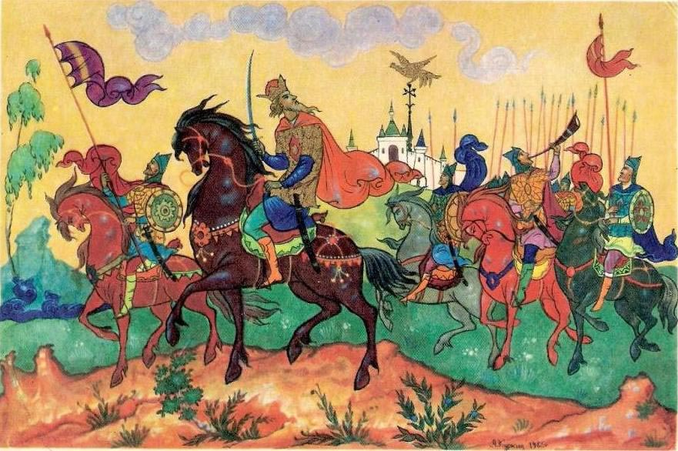
«Сказка о золотом петушке»
Негде, в тридевятом царстве, В тридесятом государстве, Жил-был славный царь Дадон. Смолоду был грозен он И соседям то и дело Наносил обиды смело;
В. Ходош. «Царь Дадон» Исп. Ридель Семён

Slide 5
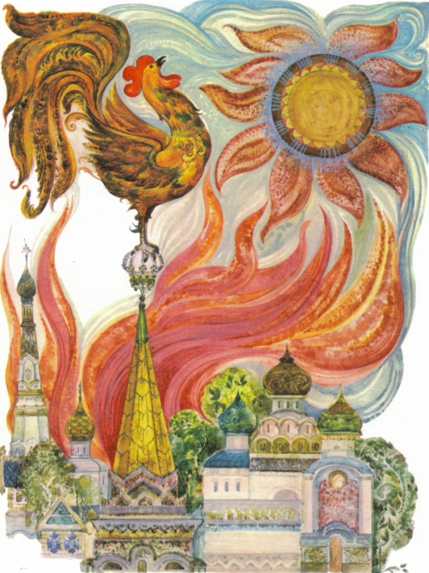
«Сказка о золотом петушке»
Чуть опасность где видна, Верный сторож как со сна Шевельнётся, встрепенётся, К той сторонке обернётся И кричит: “Кири-ку-ку. Царствуй, лёжа на боку!
В. Ходош. «Золотой петушок» Исп. Кротова Настя

Slide 6
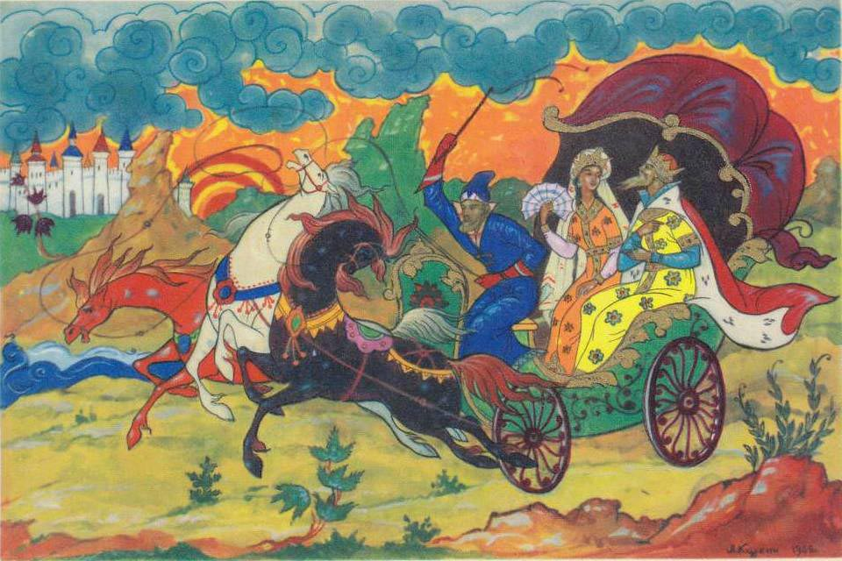
«Сказка о золотом петушке»
Под столицей, близ ворот
С шумом встретил их народ,-
Все бегут за колесницей,
За Дадоном и царицей.”
В. Ходош. «Встреча» Исп. Скворцова Вика

Slide 7
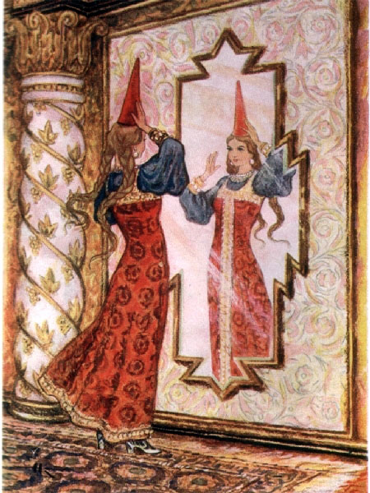
«Руслан и Людмила»
А девушке в семнадцать лет Какая шапка не пристанет! Рядиться никогда не лень! Людмила шапкой завертела; На брови, прямо, набекрень И задом наперед надела.
М. Глинка. Каватина Людмилы из оперы «Руслан и Людмила» Исп. Трусова Г.Ф. , конц. Кротова Елизавета

Slide 8
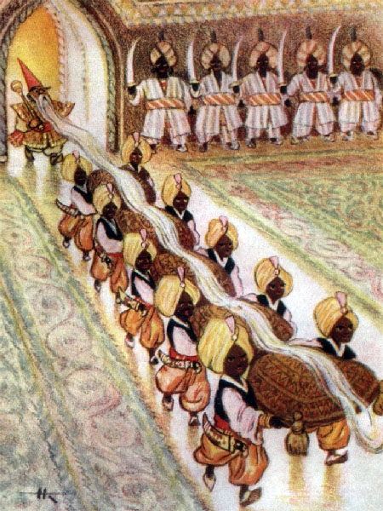
«Руслан и Людмила»
Безмолвно, гордо выступая, Нагими саблями сверкая, Арапов длинный ряд идет Попарно, чинно, сколь возможно
В. Ходош. «Шествие» Исп. Кротова Настя

Slide 9
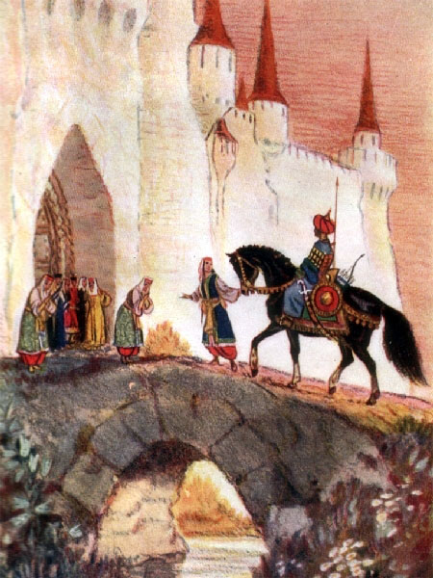
«Руслан и Людмила»
И видит: замок на скалах Зубчаты стены возвышает; Чернеют башни на углах; И дева по стене высокой, Как в море лебедь одинокий, Идет, зарей освещена; И девы песнь едва слышна
М. Глинка. Хор волшебных дев из оперы «Руслан и Людмила»
Исп. Трусова Г.Ф., конц. Шапкина София

Slide 10
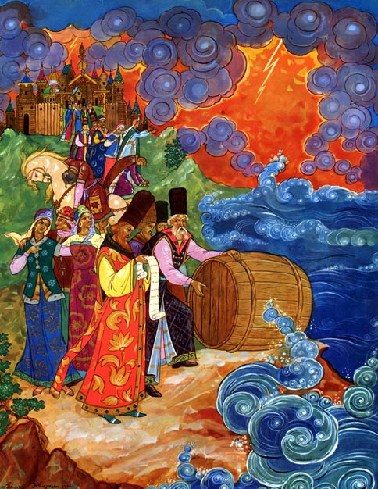
«Сказка о царе Салтане»
И царицу в тот же час В бочку с сыном посадили, Засмолили, покатили И пустили в Окиян — Так велел-де царь Салтан.
Н.А. Римский-Корсаков. Колыбельная из оперы «Сказка о царе Салтане» Исп. Королёв Паша и Скворцова Вика

Slide 11
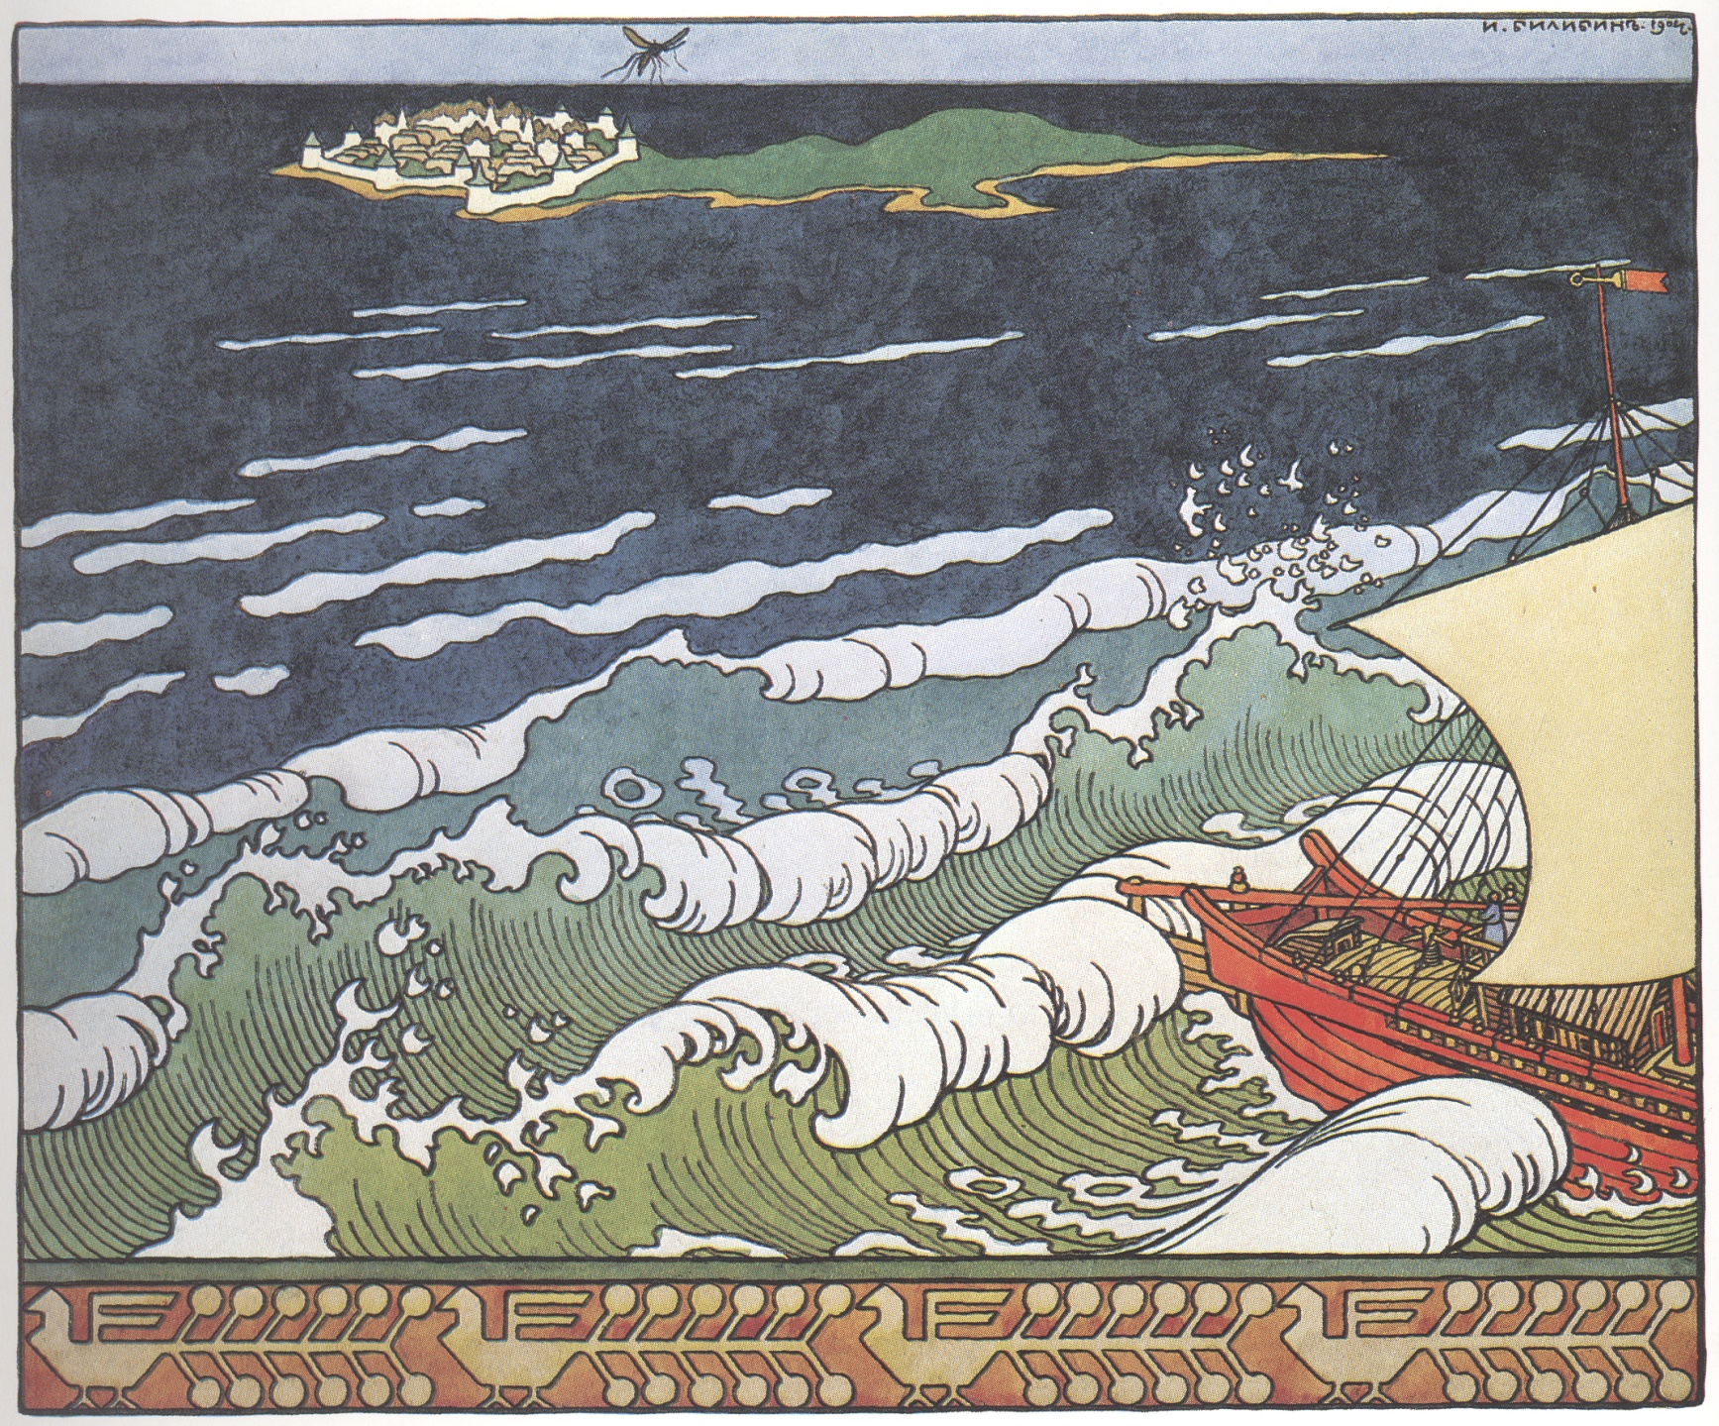
«Сказка о царе Салтане»
Ветер на море гуляет И кораблик подгоняет; Он бежит себе в волнах На раздутых парусах.
В. Ходош. «Кораблик» Исп. Королёв Денис

Slide 12
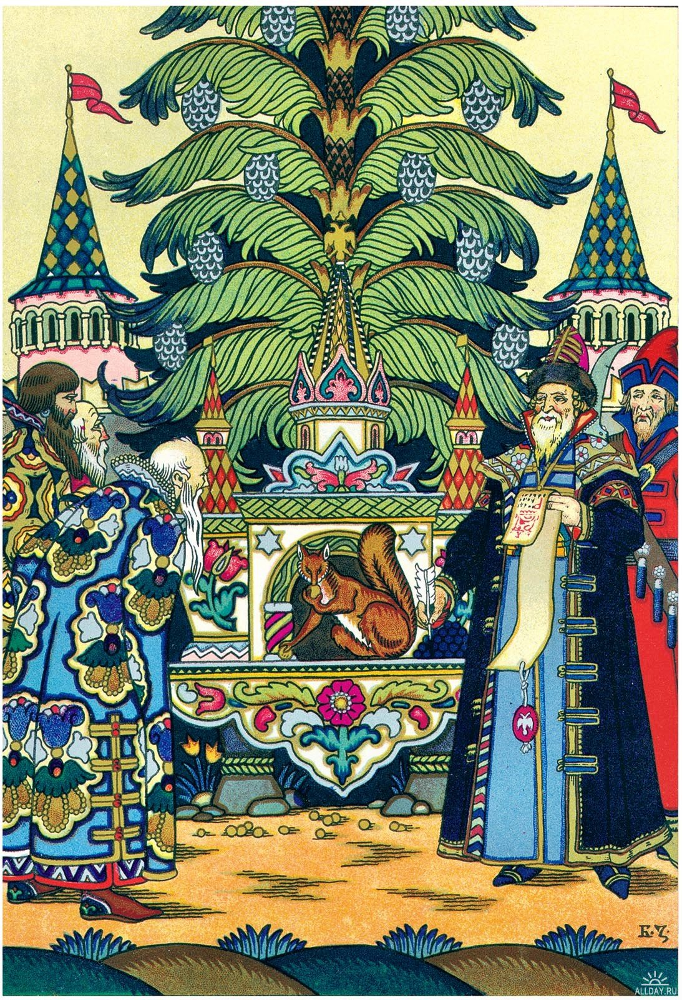
«Сказка о царе Салтане»
Ель в лесу, под елью белка, Белка песенки поет И орешки всё грызет, А орешки не простые, Всё скорлупки золотые,
В. Ходош. «Белка» Исп. Карелинова Наташа

Slide 13
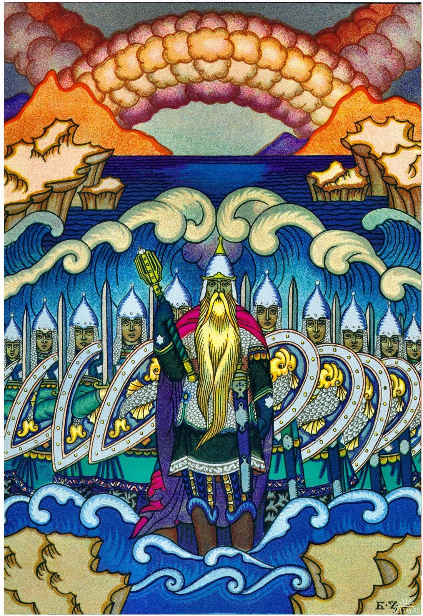
«Сказка о царе Салтане»
Море вздуется бурливо, Закипит, подымет вой, Хлынет на берег пустой, Разольется в шумном беге, И очутятся на бреге, В чешуе, как жар горя, Тридцать три богатыря,
В. Ходош. «Богатырский марш» Исп. Ридель Семён

Slide 14
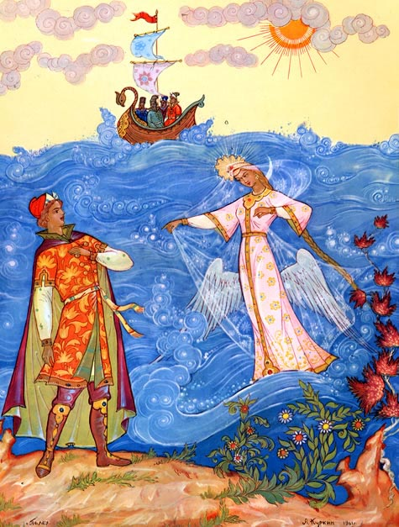
«Сказка о царе Салтане»
За морем царевна есть, Что не можно глаз отвесть: Днем свет божий затмевает, Ночью землю освещает, Месяц под косой блестит, А во лбу звезда горит.
В. Ходош. «Царевна Лебедь» Исп. Кротова Елизавета

Slide 15
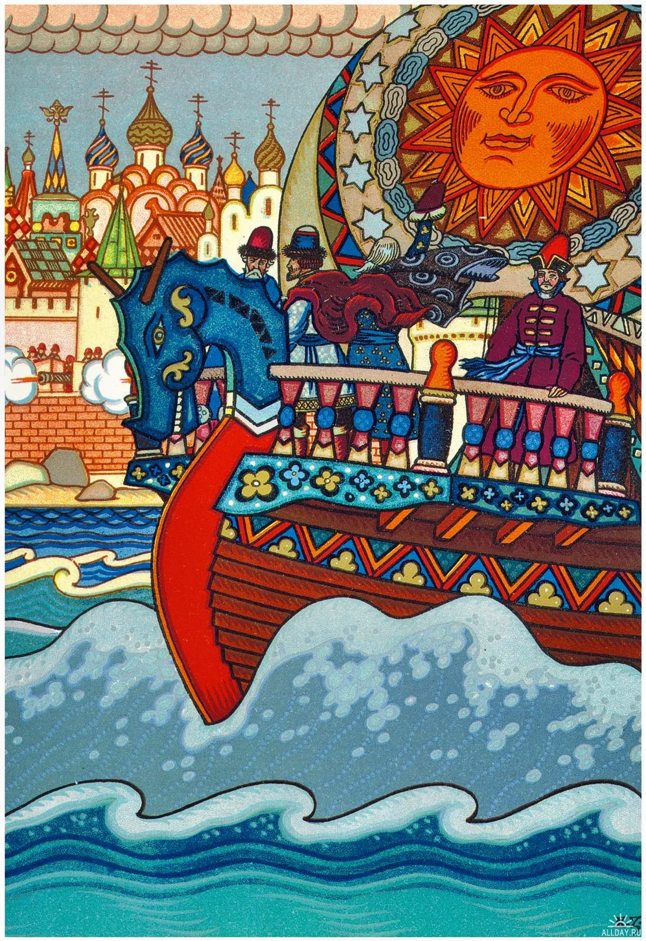
«Сказка о царе Салтане»
Ветер весело шумит, Судно весело бежит Мимо острова Буяна, В царство славного Салтана, И желанная страна Вот уж издали видна.
Н.А. Римский-Корсаков. Отрывок из оперы «Сказка о царе Салтане»
Исп. Ершова Ульяна и Борисова Люба

Slide 16
Спасибо за внимание !
Презентация выполнена преподавателем МАУ ДО «ДШИ»
г. Лихославля Шлыковой Ольгой Владимировной

